Slide 1
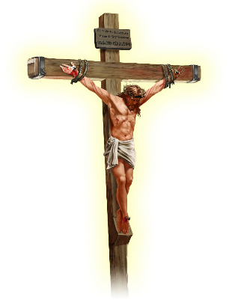
ယဇ်ပူဇော်ခြင်းကိုနားလည်ခြင်း
Lesson 6 for May 10, 2025

Slide 2
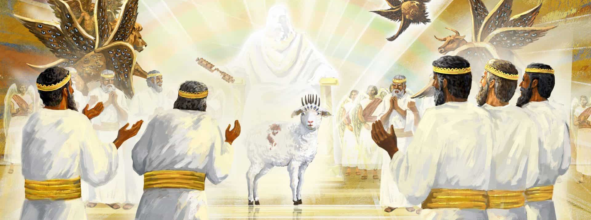
“ကိုယ်တော်သည် အသေသတ် ခံရခြင်းဖြင့် အသီးအသီး ဘာသာစကားကိုပြောသောလူမျိုးနွယ် ခပ်သိမ်းတို့ အထဲမှ ကျွန်ုပ်တို့ကိုယူ၍ အသွေးတော်နှင့် ဘုရားသခင်အဖို့ ရွေးနုတ်တော်မူ၏။ ထို့ကြောင့် ကိုယ်တော်သည် စာစောင်ကိုယူ၍ တံဆိပ်တို့ကို ဖွင့်ထိုက်တော်မူ၏” (ဗျာ၊ ၅း ၉)။

Slide 3
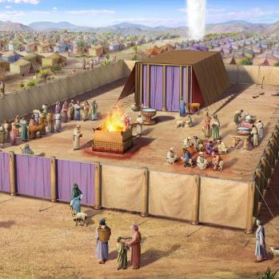
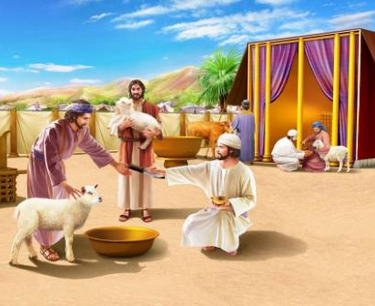
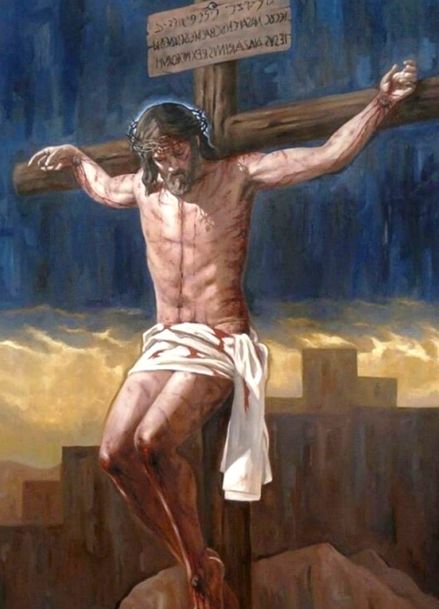
"တိရစ္ဆာန်များစွာဟာနေ့စဉ်နေ့တိုင်းအသက်ဆုံးရှုံးနေကြရပါတယ်။သူတို့ကို သတ်ဖြတ်ရာနေရာမှသွေးများ မြစ်တစ်စင်းလို စီးဆင်းနေပါတယ်။ ဒါဟာ သာမန်တိရစ္ဆာန်သတ်ဖြတ်ရုံတစ်ခုအကြောင်း မဟုတ်သလို၊ တိရစ္ဆာန်တွေကို အစုလိုက်သတ်ဖြတ်စေတဲ့ ကပ်ရောဂါတစ်ခုအကြောင်းလည်း မဟုတ်ပါဘူး။"
"ကျွန်ုပ်တို့ပြောနေတာက အစ္စရေးလူမျိုးတို့၏ သန့်ရှင်းရာဌာနနှင့် ဗိမာန်တော်အကြောင်းပါ။ ထိုပူဇော်သက္ကာများကို ဘုရားသခင်ကိုယ်တိုင်ပညတ်ထားတာပါ။ အဘယ်ကြောင့် ဤမျှ ရက်စက်မှုများစွာ ရှိရသနည်း？ အဘယ်ကြောင့် အပြစ်မဲ့သော တိရစ္ဆာန်များ ဤမျှအများအပြား သေဆုံးရသနည်း？"
"သူတို့အားလုံးက ကယ်တင်ရှင်တစ်ပါးတည်းကို ညွှန်ပြနေခဲ့ကြတာပါ။ သတ်ဖြတ်ခံရတဲ့ တိရစ္ဆာန်တစ်ကောင်စီဟာ ယဇ်ပူဇော်သူအပြစ်သားရဲ့ ခံရထိုက်တဲ့သေခြင်းကို ကိုယ်စားပြုနေပါတယ်။ ရက်စက်စွာ ပူဇော်ခံရတဲ့ အသက်တစ်ခုစီဟာ ငါ့အတွက် ရက်ရက်စက်စက် အသေခံတဲ့သူ၊ ဘုရားသခင်၏ သိုးသငယ်ဖြစ်တဲ့ ယေရှု ရဲ့ အချစ်တော်ကို ဖော်ပြနေပါတယ်။"
ယဇ်ပူဇော်ခြင်း၏အဓိပ္ပါယ်:
"နှစ်လိုဖွယ်ကောင်းသောယဇ်ပူဇော်ခြင်းများနှင့် မနှစ်မြို့ဖွယ်ယဇ်ပူဇော်ခြင်းများ".
"သန့်ရှင်းရာဌာန၏ ယဇ်ပူဇော်ခြင်းများ“
ပသခါသိုးသငယ်။
ယေရှု၊ ဘုရားသခင်၏ သိုးသငယ်၊
ဗိမာန်တော်၌ သိုးသငယ်။
ကောင်းကင်ဘုံရှိ သိုးသငယ်။

Slide 4
ယဇ်ပူဇော်ခြင်း၏
အဓိပ္ပါယ်:

Slide 5
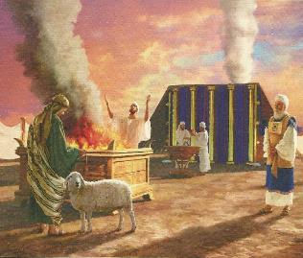
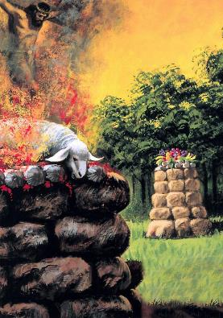
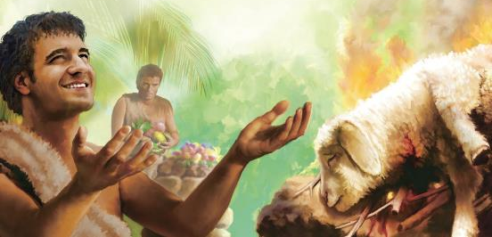
နှစ်လိုဖွယ်ကောင်းသောယဇ်ပူဇော်ခြင်းများနှင့်မနှစ်မြို့ဖွယ်ယဇ်ပူဇော်ခြင်းများ
'ထာဝရဘုရား​က “​သင်​တို့​၏​များစွာ​သော​ယဇ်​တို့​သည် ငါ့​အတွက်​မည်သည့်​အကျိုး​ရှိ​သနည်း​။ မီးရှို့​ပူဇော်​သော​သိုးထီး​၊ ဆူဖြိုး​သော​တိရစ္ဆာန်​၏​အဆီ​ကို ငါ​မလို​တော့​ပြီ​။ နွားထီး​၊ သိုးသငယ်​၊ ဆိတ်ထီး​တို့​၏​သွေး​ကို​လည်း ငါ​မ​နှစ်သက်​။ 'ဟေရှာယအနာဂတ္တိကျမ်း 1:11
"ဘုရားသခင်သည် တိရစ္ဆာန်များကို ယဇ်ပူဇော်ခြင်းအား ကိုးကွယ်မှုတစ်ရပ်အဖြစ် ပညတ်ထားတော်မူခဲ့ပါသည်။ သို့သော် နောက်ပိုင်းတွင် "ငါသည် ထိုယဇ်ပူဇော်ခြင်းများကို ငြီးငွေ့ပြီ" (ဟေရှာယ ၁:၁၁) ဟု မိန့်တော်မူခဲ့သည်။ ထို့နောက် မကြာမီ "သူတို့၏မီးရှို့ရာယဇ်နှင့် ပူဇော်သက္ကာများကို ငါ၏ယဇ်ပလ္လင်ပေါ်တွင် လက်ခံမည်" (ဟေရှာယ ၅၆:၇) ဟု မိန့်မြွက်ခဲ့ပြန်သည်။ ထို့ကြောင့် ဤယဇ်ပူဇော်ခြင်းများသည် ဘုရားသခင်အား နှစ်သက်ပါသလား၊ သို့တည်းမဟုတ် မနှစ်သက်ဘူးလား?"
"ဤမေးခွန်းကိုကာဣနနှင့်အာဗေလ၏ဥပမာဖြင့်အဖြေပေးနိုင်ပါသည်။အာဗေလ၏ ယဇ်ပူဇော်ခြင်းကို ဘုရားသခင် နှစ်သက်တော်မူသော်လည်း၊ ကာဣန၏ ယဇ်ကိုမူ လက်မခံတော်မူခဲ့ပေ (က၊ ၄:၃-၅)။"
"ပြဿနာက ယဇ်ပူဇော်သည့်အမျိုးအစားတစ်ခုတည်းမှာ မဟုတ်ပါ။ ယဇ်ကို ပူဇော်ရာတွင် ထားရှိသော စိတ်နှလုံးအခြေအနေကသာ ယဇ်၏အရည်အသွေးကို အဆုံးအဖြတ်ပေးပါသည်။"
"ကာဣနသည်ဟေရှာယခေတ်ကအစ္စရေးလူမျိုးများကဲ့သို့ပင်မိမိအသက်တာကိုဘုရားသခင်နှင့်သဟဇာတဖြစ်အောင်မပြုလုပ်လို၊ မိမိပူဇော်သောယဇ်၌ကယ်တင်ခြင်းအဓိပ္ပါယ်ကိုလည်းမမြင်ခဲ့ပေ။သို့သော်အာဗေလမှာမူမိမိကိုယ်ကိုအပြစ်သားအဖြစ်အသိအမှတ်ပြုကာသိုးသငယ်ကိုမိမိ၏အစားထိုးယဇ်အဖြစ် လက်ခံခဲ့သည်။"

Slide 6
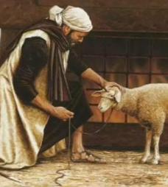
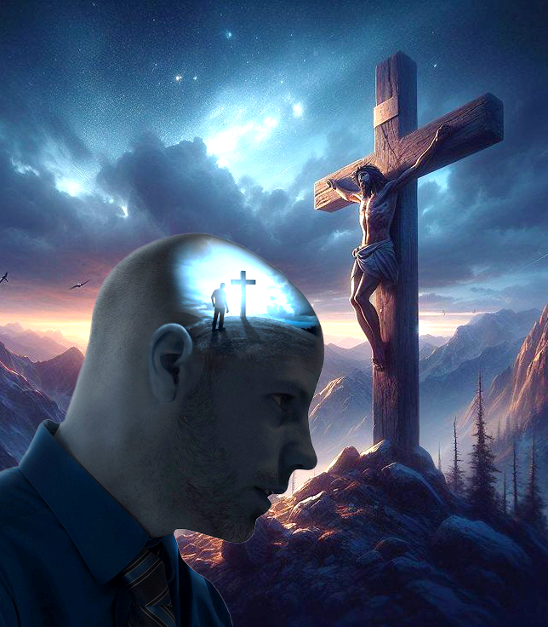
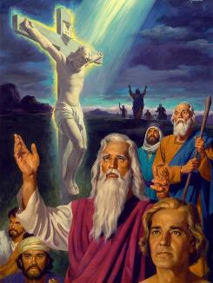
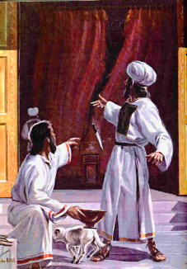
"သန့်ရှင်းရာဌာန၏ယဇ်ပူဇော်ခြင်းများ“
သို့သော် ထိုသို့​ယဇ်​ပူဇော်​ခြင်း​အားဖြင့် အပြစ်​များ​ကို​နှစ်စဉ် ပြန်လည်​အောက်မေ့​ကြ​၏။ 4အကြောင်းမူကား နွားလား​နှင့်​ဆိတ်​တို့​၏​သွေး​သည် အပြစ်​များ​ကို​မ​ဖယ်ရှား​နိုင်​ပေ။ (Hebrews 10:3-4)
အပြစ်အတွက်ပြစ်ဒဏ်သည်သေခြင်းဖြစ်သည်(ရောမ၆း၂၃က)။သို့သော်တိရစ္ဆာန်အသေခံခြင်းသည်ကျွန်ုပ်၏အပြစ်အတွက် ပြစ်ဒဏ်ဖြစ်သလော။မဟုတ်ဘူး!ငါ့အပြစ်အတွက်ပြစ်ဒဏ်သည်ငါ့သေခြင်းပင်ဖြစ်သည်။
ထို့ကြောင့် ကျွန်ုပ်တို့၏အပြစ်ကို မဖယ်ရှားနိုင်သော တိရစ္ဆာန်များကို အဘယ်ကြောင့် ယဇ်ပူဇော်မည်နည်း (ဟေဗြဲ ၁၀:၃-၄)။
"ဤတိရစ္ဆာန်များသည်ယေရှု၏ရွေးနှုတ်ခြင်းအသေခံတော်မူခြင်း၏သင်္ကေတ(ပုံဆောင်ခြင်း)များဖြစ်သည်။ယေရှုသည်ကမ္ဘာ့အပြစ်များအတွက် ရက်ရက်စက်စက်မတရားစွာအသေခံတော်မမူမီအထိ၊ယဇ်ပူဇော်ခံခဲ့ရသောတိရစ္ဆာန်တိုင်းသည်ထိုအစားထိုးခံခြင်းကိုညွှန်းဆိုနေခြင်းဖြစ်သည်။ယေရှုသည်ကျွန်ုပ်၏အပြစ်အတွက် အပြစ်ဒဏ်ခံရန် ကျွန်ုပ်၏နေရာ၌ အသေခံတော်မူခဲ့သည်။"
"လက်ဝါးကပ်တိုင်အထိ၊ဤယဇ်ပူဇော်ခြင်းများသည်'ကြိုတင်ပြသချက်ငယ်များ' အဖြစ်လိုအပ်ခဲ့သည်။ အပြစ်များကို သေတော်မူမည့် ဘုရားသခင်၏ သိုးသငယ် (ယေရှု) အပေါ် ယုံကြည်ခြင်းအားဖြင့် ခွင့်လွှတ်ခြင်းရရှိခဲ့သည်။"
"ယေရှုအသေခံတော်မူပြီးနောက်ဗိမာန်တော်ကန့်လန့်ကာကွဲသွားသောအခါ၊ထိုယဇ်ပူဇော်ခြင်းများသည်အဓိပ္ပါယ်မရှိတော့ပါ။ယခုအခါ၌မူကား၊ကျွန်ုပ်တို့၏အပြစ်များကိုကိုယ်တော်အဖို့အသေခံတော်မူသောဘုရားသခင်၏သိုးသငယ်အားယုံကြည်ခြင်းအားဖြင့်သာခွင့်လွှတ် ခြင်းရရှိပါသည်။"

Slide 7
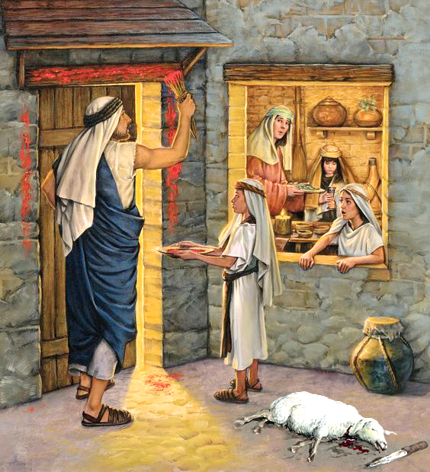
ပသခါသိုးသငယ်။
'သင်​တို့​သည်တဆေးမဲ့​ဖြစ်​ကြ​သည်​နှင့်အညီအသစ်​သော​မုန့်ညက်​ဖြစ်​နိုင်​ရန်တဆေး​ဟောင်း​ကို​ဖယ်ရှား​ကြ​လော့။အကြောင်းမူကားငါ​တို့​၏​ပသခါ​ပွဲတော်​အတွက်သိုးသငယ်​တည်းဟူသော​ခရစ်တော်​သည်အသေ​သတ်​ခြင်း​ကို​ခံ​ခဲ့​ရ​လေ​ပြီ။ ‘ကော်ရိန္သုဩဝါဒစာပထမစောင် 5:7
"ပထမဆုံး ပသခါပွဲတော်၌၊ အိမ်တံခါးများကိုယဇ်ကောင်သိုးသငယ်၏အသွေးဖြင့် သုတ်လိမ်းထားသဖြင့်ကောင်းကင်တမန်သည်ကျော်သွားခဲ့ပါသည်။ထိုအိမ်၌ရှိသော သားဦးများသည်လွတ်မြောက်ခြင်းရရှိခဲ့ကြသည်။"
"ထိုအသွေးသည် ယေရှု၏အသွေးတော်ကို ရည်ညွှန်းသော သင်္ကေတဖြစ်သည် (၁ ပေ ၁:၁၈-၁၉)။ ထို့ကြောင့် နှစ်စဉ်ကျင်းပသော ပသခါပွဲအခမ်းအနားသည် ယေရှု၏အသေခံတော်မူခြင်း၏ ပုံရိပ်ဖြစ်သည် (၁ ကော ၅:၇ခ)။"
ပသခါပွဲ
"အဗိဗ်လ၏(၁၀)ရက်မှ(၁၄)ရက်နေ့အထိသိုးသငယ်ကိုစောင့်ထိန်းထားရသည် (ထွ ၁၂:၃)။"
"သိုးသငယ်ကိုအဗိဗ်လ(၁၄)ရက်နေ့၊ညနေချမ်းအချိန်၌ယဇ်ပူဇော် ရမည် (ထွ ၁၂:၆)။"
ယေရှု
"ထို (၄)ရက်အတွင်း ယေရှုသည် ဗိမာန်တော်၌သာဟောကြားတော်မူခဲ့သည် (ယော ၁:၂၀)။"
"ယေရှုသည် ညနေခင်း နှစ်ခုကြား (ညနေစောင်းနှင့် နေဝင်ချိန်ကြား) အချိန်တွင်ကွယ်လွန်တော်မူခဲ့သည်။ (လုကာ ၂၃:၄၄-၄၆, NIV)"
"ယေရှုခရစ်တော်သည် သန့်ရှင်းသော ဘုရားသခင်ရှေ့တော်၌ လုံးဝပြည့်စုံသော တစ်ဦးတည်းသောလူသားဖြစ်တော်မူသည်။ အပြစ်တစ်စုံတစ်ရာမရှိဘဲ ကွယ်လွန်တော်မူခဲ့သောကြောင့်၊ ကျွန်ုပ်သည် ထိုသူ၏အသွေးတော်ဖြင့် စင်ကြယ်စေခြင်းခံရသည့်အခါ (ဗျာဒိတ် ၇:၁၄)၊ သေခြင်းသည် ကျွန်ုပ်ကို ကျော်သွားနိုင်မည်ဖြစ်သည်။"

Slide 8
ယေရှု၊ ဘုရားသခင်၏ သိုးသငယ်၊

Slide 9
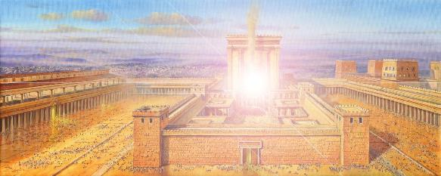
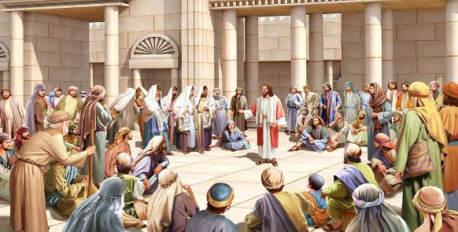
ဗိမာန်တော်၌ သိုးသငယ်။
'‘ငါ​သည်လူမျိုး​အပေါင်း​တို့​ကိုကြောက်ရွံ့တုန်လှုပ်​စေ​မည်​။လူမျိုး​အပေါင်း​တို့​သည်သူ​တို့​၏​အဖိုးတန်​ရတနာ​တို့​ကိုယူဆောင်​လာ​ကြ​လိမ့် မည်​။ဤ​အိမ်​တော်​ကို​လည်းဘုန်းအသရေ​တော်​နှင့်ငါ​ပြည့်​စေ​မည်’​ဟုကောကင်​ဗိုလ်ခြေ​အရှင်​ထာဝရဘုရားမိန့်​တော်မူ​ပြီ​။ 'ဟဂ္ဂဲအနာဂတ္တိကျမ်း 2:7
"ပထမဆုံး ဗိမာန်တော်ကို အာရုံပြုသန့်ရှင်းစဉ်၊ သေတ္တာတော်အား အတွင်းသို့သယ်ဆောင်လာသောအခါ၊ထာဝရဘုရား၏ဘုန်းတော်သည် ဗိမာန်တော်ကို ပြည့်ဝစေတော်မူသည် (၁ရာဇဝင်ချုပ် ၈:၅-၁)။"
"ဗာဗုလုန်အကျဉ်းကျခံရခြင်းမှ ပြန်လည်ရောက်ရှိလာပြီးနောက်၊ ဒုတိယဗိမာန်တော်ကိုတည်ဆောက်ခဲ့ကြသည်။သို့သော်ထိုဗိမာန်တော်တွင်သေတ္တာတော်မရှိတော့သလို၊အာရုံပြုသန့်ရှင်းသောအခါဘုရားသခင်၏ ဘုန်းတော်လည်း မပြည့်ဝတော့ပါ။ ဤအချက်ကို လူများစွာ ဝမ်းနည်းကြေကွဲစွာ သတိရခဲ့ကြသည် (ဟဂ္ဂဲ ၂:၃)။"
"သို့သော်လည်းဘုရားသခင်သည်မိမိ၏ဘုန်းတော်အားဗိမာန်တော်ကိုပြည့်စေမည်ဟုကတိပြုတော်မူခဲ့ပြီး၊ထိုသို့ပြုလုပ်ရန်တစ်ဦးတည်းသောသူအားဖြင့်ဆောင်ရွက်မည်ဖြစ်သည်။ထိုသူမှာ'လိုလားတောင့်တဖွယ်ဖြစ်သောသူ'(ဟဂ္ဂဲ၂:၇)ဖြစ် သည်။ဤ'လိုလားတောင့်တဖွယ်ဖြစ်သောသူ' ဆိုသည်မှာ မည်သူနည်း။"
ယေရှုကို “ငါတို့နှင့်အတူရှိသော ဘုရားသခင်” (မဿဲ ၁:၂၁-၂၃) ဟု ခေါ်ဆိုခဲ့သည်။ဗိမာန်တော်အတွင်း၌လမ်းလျှောက်တော်မူပြီးဆုံးမဩဝါဒပေးကာ နာမကျန်းသူများကို ကျန်းမာစေတော်မူသောအခါ၊ ဘုရားသခင်၏ ကိုယ်တော်တိုင်ရှိတော်မူခြင်း၏ဘုန်းတော်သည်ဗိမာန်တော်ကိုပြည့်ဝစေခဲ့သည်။ ဗိမာန်တော်အတွင်း၌ ပြုလုပ်သော အမှုတိုင်းသည် ထိုဘုန်းတော်ပေါ်တွင် မှီခိုနေခဲ့သည်။ ဖန်ဆင်းရှင်ဘုရားသခင်ကိုယ်တော်တိုင် ငါတို့အလယ်၌ နေထိုင်လိုတော်မူခဲ့ပြီး... ငါတို့အတွက် အသေခံတော်မူခဲ့သည်။

Slide 10
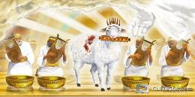
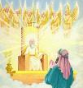
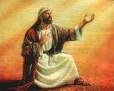
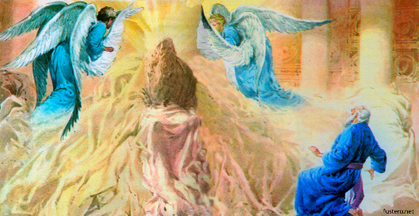
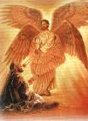
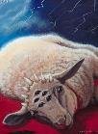
ကောင်းကင်ဘုံရှိ သိုးသငယ်။
'သူ​တို့​သည်ကျယ်လောင်​သော​အသံ​ဖြင့်“အသေ​သတ်​ခြင်း​ခံရ​သော​သိုးသငယ်​တော်​သည်တန်ခိုး၊စည်းစိမ်၊ ဉာဏ်ပညာ၊အစွမ်းသတ္တိ၊ဂုဏ်သရေ၊ဘုန်း​အသရေ​နှင့်ကောင်းချီး​မင်္ဂလာ​တို့​ကို​ခံယူ​ထိုက်​သော​အရှင်​ဖြစ်​ပါ​၏”​ဟု ကြွေးကြော်​ကြ​၏။ 'ဗျာဒိတ်ကျမ်း 5:12
ပရောဖက်သုံးပါး— ယေဇကျေလ၊ ဟေရှာယနှင့် ယောဟန်—တို့သည် ဗျာဒိတ်ရူပါရုံအားဖြင့်ဘုရားသခင်၏ ပလ္လင်တော်ကိုရှုမြင်ခွင့်ရခဲ့ကြသည်။ ယေဇကျေလမှာ ရှုသက်သက်သာဖြစ်သော်လည်း၊ ဟေရှာယနှင့် ယောဟန်တို့မူ ထိုအခန်းတွင် တက်ကြွစွာ ပါဝင်ခဲ့ကြသည်။
သူတို့သည်ကောင်းကင်တမန်များဘုရားသခင်ကို"၊သန့်ရှင်း၊သန့်ရှင်း"ဟုချီးမွမ်းနေသည်ကိုမြင်တွေ့ခဲ့ကြသည်။(ဟေရှာယ ၆:၁-၃၊ ဗျာဒိတ် ၄:၈)
ဟေရှာယသည် မိမိကိုယ်ကို မထိုက်တန်ဟု ခံစားရပြီး၊ယောဟန်မူ ထိုက်တန်သူ မည်သူမျှမရှိသည်ကို မြင်သောအခါ ငိုကြွေးခဲ့ရသည်။ (ဟေရှာယ ၆:၅၊ ဗျာဒိတ် ၅:၄)
ဟေရှာယ၏အပြစ်ကိုမီးနှင့်လောင်းသောကျောက်ဖြင့်ဖယ်ရှားခြင်းခံရပြီး၊ယောဟန်မူကားသူ၏အပြစ်အတွက်စွန်ဖြတ်ခံထားရသော သိုးသငယ်ကို မြင်တွေ့ရ၏။ (ဟေရှာယ ၆:၆-၇၊ ဗျာဒိတ် ၅:၆)
ကျွန်ုပ်တို့၏ မထိုက်တန်မှုသည် သိုးသငယ်၏ ဂုဏ်သိက္ခာကို ပိုမိုထင်ရှားစေပါသည်။ အသေခံတော်မူခြင်းအားဖြင့်၊ ယေရှုသည် အရာနှစ်ပါးကို ထင်ရှားစေတော်မူခဲ့သည် -
"ဘုရားသခင်သည် ငါတို့အတွက် ကိုယ်ကိုယ်ကို စွန့်လွှတ်သည်အထိ ငါတို့ကို ချစ်တော်မူပါသည်။“ "ထိုအရာကငါတို့သည်အဘယ်မျှလောက်အပြစ်ရှိ၍ပြိုလဲကျနေသောသတ္တဝါများဖြစ်ကြောင်း၊လက်ဝါးကပ်တိုင်တော်အားဖြင့်သာလျှင်ကယ်တင်ခြင်းရနိုင်ကြောင်း ငါတို့အား ပြသပေသည်။"

Slide 11
"ယေရှုခရစ်တော်သည်ငါတို့၏အာမခံဖြစ်တော်မူ၏။"ဤအရှင်သည်လောကီသားတို့၏အပြစ်ကိုဆောင်သွားတော်မူသောဘုရားသခင်၏သိုးသငယ်တည်း"ဟု ကြည့်ကြလော့။ ခရစ်တော်သည် ငါတို့အတွက် ပသခါသိုးသငယ်အဖြစ် ယဇ်ပူဇော်ခြင်းခံတော်မူပြီ။ ဣသရေလလူမျိုးတို့၏ယဇ်ပူဇော်ခြင်းများတွင် စီးဆင်းသော သွေးတစ်စက်ချင်းစီသည် ဘုရားသခင်၏သိုးသငယ်ကိုညွှန်းလျက်ရှိ၏။ရှေးပြဌာန်းသော ယဇ်ပူဇော်ခြင်းအလုံးစုံသည် ထိုအရှင်ထံ၌ပြည့်စုံလာခဲ့ပြီ။ လက်ဝါးကပ်တိုင်ပေါ်တွင် အသက်စွန့်တော်မူသောအခါ ရှေ့ပြခြင်းသည် အမှန်တကယ်နှင့်တွေ့ဆုံခဲ့ပြီ။ အပြစ်ကို ဖယ်ရှားရန် မိမိကိုယ်ကို ယဇ်ပူဇော်ခြင်းဖြင့် ဖြစ်နိုင်စေရန် ကြွလာတော်မူခဲ့သည်။ ငါတို့ရွေးနုတ်ခြင်းအတွက် ရွေးဖိုးအဖြစ်ပေးဆပ်တော်မူခဲ့သည်။ငါတို့သည်ဈေးနှုန်းကြီးစွာဖြင့်ဝယ်တော်မူခြင်းခံရပြီဖြစ်၍၊ ခရစ်တော်သည် ငါတို့၏အပြစ်များကို ယူတော်မူ၍ မိမိ၏ဖြောင့်မတ်ခြင်းကို ငါတို့အား မှတ်ယူစေလိုတော်မူသည်။"
EGW (The Review and Herald, July 19, 1898)

